Slide 1
通信原理

Slide 2
第8章 新型数字带通调制技术

Slide 3
第8章 新型数字带通调制技术
8.1 正交振幅调制(QAM)
8.2 最小频移键控和高斯最小频移键控
8.3 正交频分复用

Slide 4
第8章 新型数字带通调制技术
8.1 正交振幅调制(QAM)
8.2 最小频移键控和高斯最小频移键控
8.3 正交频分复用

Slide 5
8.1 正交振幅调制(QAM)
回顾：前面的多进制键控中，相位键控（MPSK和MDPSK）为人喜用。
带宽占用小
比特信噪比要求低（发射功率小）
但：MPSK中，随M的增大，相邻相位距离减小，则噪声容限随之减少，误码率难以保证
正交振幅调制(QAM)：
改善M大时的噪声容限问题
一种振幅和相位联合键控。

Slide 6
信号表示式：
振幅和相位作为两个独立的参量，同时受到调制
这种信号的一个码元可以表示为
式中， k = 整数；A_{k}和θ_{k}分别可以取多个离散值。
令 X_{k} = A_{k}cosθ_{k} ；Y_{k} = -A_{k}sinθ_{k}
表示式变为
故，s_{k}(t)可以看作是两个正交的振幅键控信号之和。
展开
X_{k}和Y_{k}也是可以取多个离散值的变量。

Slide 7
矢量图
在信号表示式中，若θ_{k}值仅可以取π/4和-π/4，A _{k}值仅可以取+A和-A
则此QAM信号就成为QPSK信号，如下图所示：
所以，QPSK信号就是一种最简单的QAM信号。

Slide 8
16QAM
有代表性的QAM信号是16进制的，记为16QAM，它的矢量图：
黑点：
表示每个码元位置
A_{k}
由两个正交矢量合成

Slide 9
MQAM调制
类似，有64QAM和256QAM等QAM信号：
它们总称为MQAM调制。由于从其矢量图看像是星座，故又称星座调制。
64QAM信号矢量图
256QAM信号矢量图

Slide 10
16QAM信号分析
产生方法
1. 正交调幅法：用两路独立的正交4ASK信号叠加，形成16QAM信号，如下图所示。
A_{M}

Slide 11
产生方法2
2. 复合相移法：用两路独立的QPSK信号叠加，形成16QAM信号，如下图所示。
虚线大圆上的4个大点（红色）：第一个QPSK信号矢量的位置。
A_{M}
在这4个点上叠加第二个QPSK矢量：用虚线小圆上的4个小黑点表示。
A_{M}

Slide 12
16QAM信号和16PSK信号的性能比较：
按最大振幅( A_{M} )相等，画出两种信号星座图
16PSK信号的相邻矢量端点的欧氏距离：
A_{M}
d₁
A_{M}
d₂
d2和d1的比值就代表这两种体制的噪声容限之比。
(a) 16QAM
(b) 16PSK
16QAM信号相邻点欧氏距离

Slide 13
分析
按上两式计算， d₂超过d₁约1.57 dB。
但是，这时是在最大功率（振幅）相等的条件下比较的，没有考虑这两种体制的平均功率差别。
16PSK信号：平均功率（振幅）就等于其最大功率（振幅）。
16QAM信号：等概率出现条件下，可计算出其最大功率和平均功率之比等于1.8倍，即2.55 dB。
因此，在平均功率相等条件下，16QAM比16PSK信号的噪声容限大4.12 dB 。

Slide 14
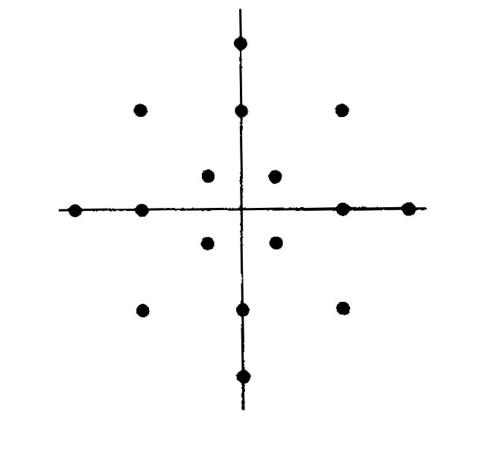
16QAM方案的改进
QAM的星座形状并不是正方形最好，实际上以边界越接近圆形越好。
下图给出了一种改进的16QAM方案
比较
A_{M}
发现：改进后，其星座中各信号点的最小相位差比较大，因此容许较大的相位抖动。
其中星座各点的振幅分别等于±1、±3和±5。

Slide 15
QAM应用
QAM特别适用于频带资源有限的场合，如：
电话信道，带宽限制：300~3400Hz
可采用QAM调制提高传输数字信号的速率
ITU-T的V.29和V.32建议，均采用16QAM以2.4kB的码元速率传输9.6kb/s的数字信息

Slide 16
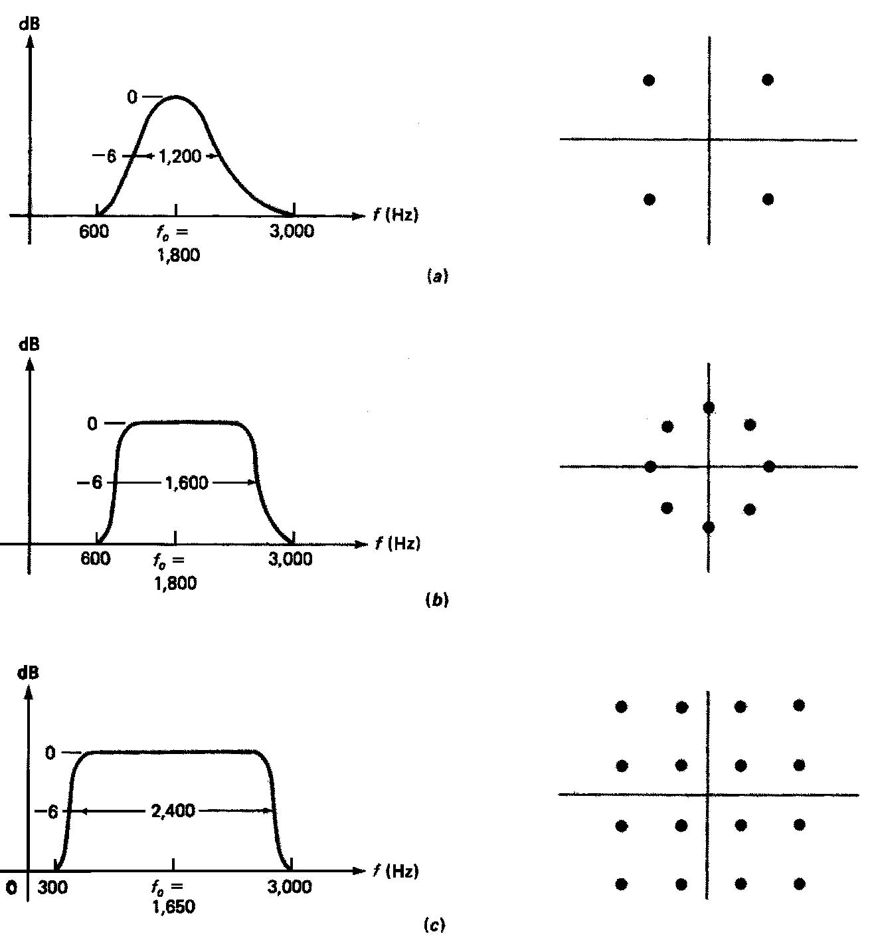
实例
一种用于调制解调器的传输速率为9600 b/s的16QAM方案，其载频为1650 Hz，滤波器带宽为2400 Hz，滚降系数为10％。
A
1011
1001
1110
1111
1010
1000
1100
1101
2400
0001
0000
0100
0110
0011
0010
0101
0111
(a) 传输频带
(b) 16QAM星座

Slide 17
第8章 新型数字带通调制技术
8.1 正交振幅调制(QAM)
8.2 最小频移键控和高斯最小频移键控
8.3 正交频分复用

Slide 18
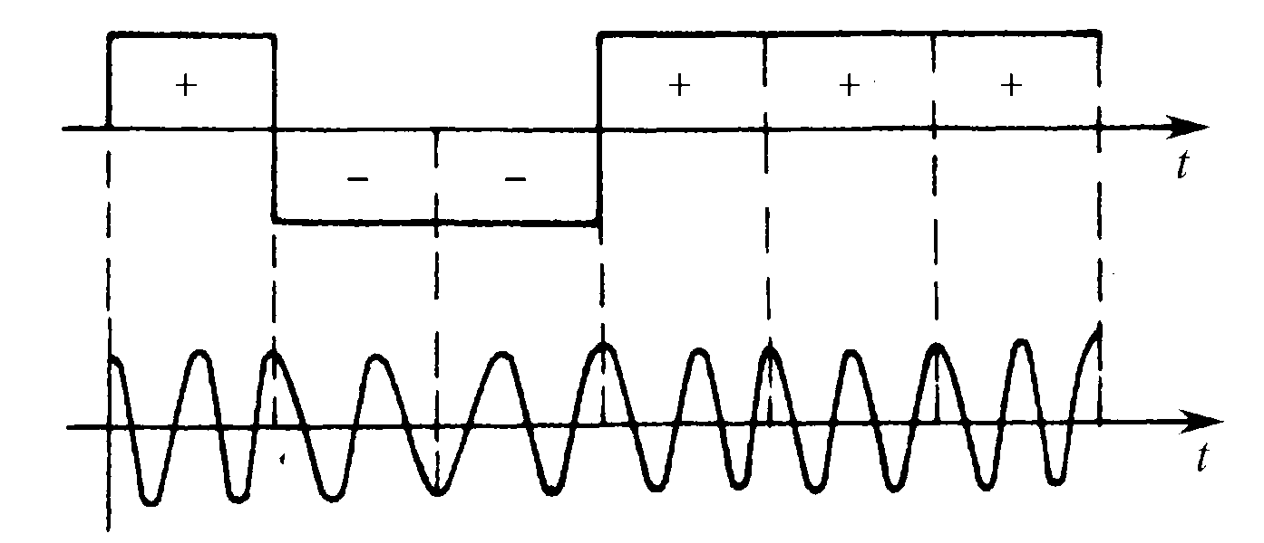
8.2 最小频移键控和高斯最小频移键控
最小频移键控（MSK）：2FSK的改进
是一种包络恒定、相位连续、带宽最小并且严格正交的2FSK信号
波形：

Slide 19
第8章 新型数字带通调制技术
8.1 正交振幅调制(QAM)
8.2 最小频移键控和高斯最小频移键控
8.3 正交频分复用
8.2.1 正交2FSK信号的最小频率间隔
8.2.2 MSK信号的基本原理
8.2.3 MSK信号的产生和解调
8.2.4 MSK信号的功率谱
8.2.5 MSK信号的误码率性能
8.2.6 高斯最小频移键控

Slide 20
8.2.1 正交2FSK信号的最小频率间隔
假设：2FSK信号码元的表示式
为了满足正交条件，要求
即
上式积分结果为

Slide 21
分析
假设ω₁+ω₀ >> 1 ，上式左端第1和3项近似等于零，则它可以化简为
由于ϕ₁和ϕ₀是任意常数，上式为0必须同时要求有
为了同时满足这两个要求，应当令
即要求
当取m = 1时是最小频率间隔，等于1 / T_{s} 。
=0
=0

Slide 22
上面讨论中，假设初始相位ϕ₁和ϕ₀是任意的，它在接收端无法预知，所以只能采用非相干检波法接收。
对于相干接收，则要求初始相位是确定的，在接收端是预知的，这时可以令ϕ₁ - ϕ₀ = 0 。 于是
因此，仅要求满足
所以，对于相干接收，保证正交的2FSK信号的最小频率间隔等于1 / 2T_{s} 。
化简为

Slide 23
第8章 新型数字带通调制技术
8.1 正交振幅调制(QAM)
8.2 最小频移键控和高斯最小频移键控
8.3 正交频分复用
8.2.1 正交2FSK信号的最小频率间隔
8.2.2 MSK信号的基本原理
8.2.3 MSK信号的产生和解调
8.2.4 MSK信号的功率谱
8.2.5 MSK信号的误码率性能
8.2.6 高斯最小频移键控

Slide 24
8.2.2 MSK信号的基本原理
1. MSK信号的频率间隔
MSK信号的第k个码元可以表示为
ω_{c} － 载波角载频；
a_{k} = ± 1（当输入码元为“1”时， a_{k} = + 1 ；
当输入码元为“0”时， a_{k} = - 1 ）；
T_{s} － 码元宽度；
ϕ_{k} － 第k个码元的初始相位，它在一个码元宽度 中是不变的。

Slide 25
分析
当输入码元为“1”时， a_{k} = +1 ，此时码元频率为：f₁ = f_{c} + 1/(4T_{s})；
当输入码元为“0”时， a_{k} = -1 ，此时码元频率为：f₀ = f_{c} - 1/(4T_{s})。
所以， f₁ 和f₀的差等于1 / (2Ts)。在8.2.1节已经证明，这是2FSK 信号的最小频率间隔。

Slide 26
2.MSK码元中波形的周期数
可以改写为
式中
由于MSK信号是一个正交2FSK信号，它应该满足正交条件，即

Slide 27
上式左端4项应分别等于零，所以将第3项sin(2ϕ_{k}) = 0的条件代入第1项
得到要求
即要求
或
上式表示:
MSK信号每个码元持续时间Ts内包含的波形周期数必须是1 / 4周期的整数倍，即上式可以改写为
式中，N ― 正整数；m = 0, 1, 2, 3
说明：
T_{s}是码元周期
f_{c}是载波频率

Slide 28
此时
由上式可以得知：
式中， T₁ = 1 / f₁；T₀ = 1 / f₀
由此式看出：
无论两个信号频率f₁和f₀等于何值，这两种码元包含的正弦波数均相差1/2个周期。
如: 当N =1，m = 3时，对于比特“1”和“0”，一个码元持续时间内分别有2个和1.5个正弦波周期。（见下图）
给出了一个码元持续时间Ts内包含的正弦波周期数。

Slide 29

N =1，m = 3
比特“0”:一个码元持续时间内有1.5个正弦波周期。
比特“1”:一个码元持续时间内有2个正弦波周期。

Slide 30
3. MSK信号的相位连续性
信号：
波形（相位）连续的一般条件：前一码元末尾的总相位等于后一码元开始时的总相位。
即要求
由上式可以容易地写出下列递归条件
可以看出：
第k个码元的相位：不仅和当前的输入有关，而且和前一码元的相位有关。
即要求MSK信号的前后码元之间存在相关性。
总相位

Slide 31
在用相干法接收时，可以假设ϕ_{k-1}的初始参考值等于0。这时，由上式可知
则信号表达式
式中
θ_{k} (t)称作第k个码元的附加相位。

Slide 32
可见：
在此码元持续时间内它是t的直线方程。
在一个码元持续时间T_{s}内，它变化a_{k}π/2，即变化±π/2。
按照相位连续性的要求，在第k-1个码元的末尾，即当t = (k-1)T_{s}时，其附加相位θ_{k-1}(kT_{s})就应该是第k个码元的初始附加相位θ_{k}(kT_{s}) 。
所以，每经过一个码元持续时间，MSK码元的附加相位就改变±π/2 :
若a_{k} =+1，则第k个码元的附加相位增加π/2；
若a_{k} = -1 ，则第k个码元的附加相位减小π/2。

Slide 33
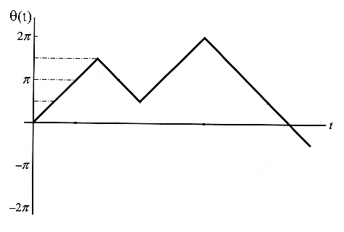
附加相位θ_{k}(t)的轨迹图
按照规律，可画出MSK信号附加相位θ_{k}(t)的轨迹图：
图中曲线所对应的输入数据序列是：
a_{k} =＋1,＋1,＋1,―1,―1,＋1,＋1,＋1,―1,―1,―1,―1,―1
θ_{k}(t)
0
T_{s}
3T_{s}
5T_{s}
7T_{s}
9T_{s}
11T_{s}

Slide 34
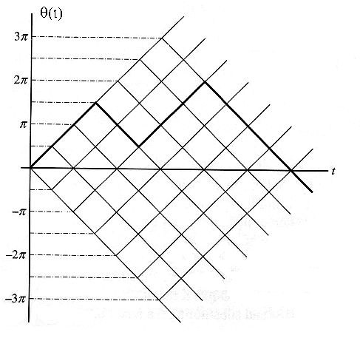
附加相位的全部可能路径图
θ_{k}(t)
0
T_{s}
3T_{s}
5T_{s}
7T_{s}
9T_{s}
11T_{s}

Slide 35
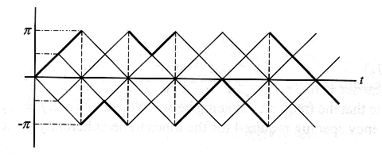
模2π运算后的附加相位路径
θ_{k}(t)
0
T_{s}
3T_{s}
5T_{s}
7T
9T
11T

Slide 36
4. MSK信号的正交表示法
下面将证明 可以用频率为f_{s}的两个正交分量表示。
将
用三角公式展开：

Slide 37
考虑有 ，因为
以及
上式变成
式中

Slide 38
上式表示：
此信号可以分解为同相（I）和正交（Q）分量两部分。
I分量：载波为cosω_{c}t，p_{k}中包含输入码元信息，cos(πt/2T_{s})是其正弦形加权函数；
Q分量的载波为sin ω_{c}t ，q_{k}中包含输入码元信息， sin(πt/2T_{s})是其正弦形加权函数
MSK信号的正交表示法

Slide 39
讨论1
虽然每个码元的持续时间为T_{s}，似乎p_{k}和q_{k}每T_{s}秒可以改变一次，但是p_{k}和q_{k}不可能同时改变。
分析
（1）p_{k}何时改变？
仅当a_{k} ≠ a_{k-1}，且k为奇数时，p_{k}才可能改变。
但此时
p_{k}和a_{k}同时改变时，q_{k}不改变；

Slide 40
讨论1 续
（2） q_{k}何时改变？
只有p_{k}和a_{k}仅有一个改变时，q_{k}改变
仅当a_{k} ≠ a_{k-1} ，且k为偶数时，p_{k}不改变，q_{k}才改变。
换句话说，当k为奇数时，q_{k}不会改变。
所以两者不能同时改变。
p_{k}和a_{k}都不会改变
当k为奇数时，p_{k}才可能改变
当k为偶数时，q_{k}才会改变

Slide 41
讨论2
此外，对于第k个码元，它处于(k-1)T_{s} < t ≤ kT_{s}范围内，其起点是(k - 1)Ts。
由于k为奇数时p_{k}才可能改变，所以只有在起点为2nT_{s} (n为整数)处，即cos(πt/2T_{s})的过零点处p_{k}才可能改变。
同理， q_{k}只能在sin (πt/2T_{s})的过零点改变。
因此，加权函数cos(πt/2T_{s})和sin (πt/2T_{s})都是正负符号不同的半个正弦波周期。这样就保证了波形的连续性。

Slide 42
MSK信号举例
取值表
设k = 0时为初始状态，输入序列为a_{k}。
由此例可以看出，p_{k}和q_{k}不可能同时改变符号。
k | 0 | 1 | 2 | 3 | 4 | 5 | 6 | 7 | 8 | 9
t | (-T_{s}, 0) | (0, T_{s}) | (T_{s}, 2T_{s}) | (2T_{s}, 3T_{s}) | (3T_{s}, 4T_{s}) | (4T_{s}, 5T_{s}) | (5T_{s}, 6T_{s}) | (6T_{s}, 7T_{s}) | (7T_{s}, 8T_{s}) | (8T_{s}, 9T_{s})
a_{k} | +1 | +1 | -1 | +1 | -1 | -1 | +1 | +1 | -1 | ＋1
b_{k} | +1 | +1 | -1 | -1 | +1 | -1 | -1 | -1 | +1 | +1
ϕ_{k} | 0 | 0 | 0 | π | π | π | π | π | π | 0
p_{k} | +1 | +1 | +1 | -1 | -1 | -1 | -1 | -1 | -1 | +1
q_{k} | +1 | +1 | -1 | -1 | +1 | +1 | -1 | -1 | +1 | +1
开始

Slide 43
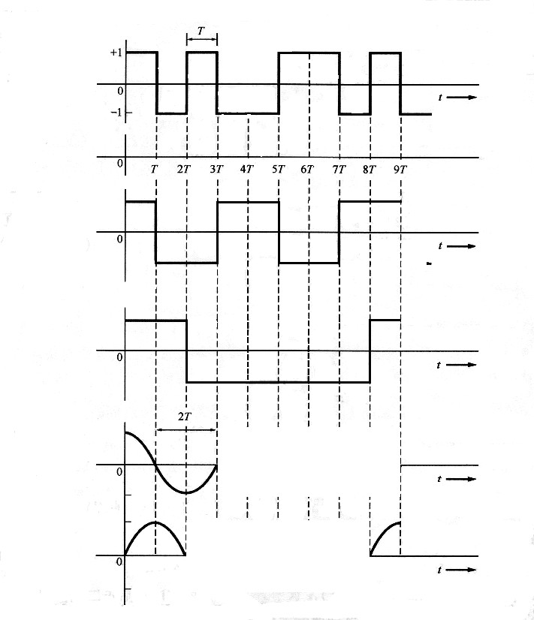



波形图
a_{k}
T_{s}
由图可见，MSK信号波形相当于一种特殊的QPSK信号波形
其正交的两路码元也是偏置的
特殊之处主要在于其包络是正弦形，而不是矩形。
a₁
a₂
a₃
a₄
a₅
a₆
a₇
a₈
a₉
ϕ_{k}
(mod 2π)
π
0 T_{s} 2T_{s} 3T_{s} 4T_{s} 5T_{s} 6T_{s} 7T_{s} 8T
q_{k}
p_{k}
q_{k}sin(πt/2T_{s})
2T_{s}
p_{k}cos(πt/2T_{s})

Slide 44
第8章 新型数字带通调制技术
8.1 正交振幅调制(QAM)
8.2 最小频移键控和高斯最小频移键控
8.3 正交频分复用
8.2.1 正交2FSK信号的最小频率间隔
8.2.2 MSK信号的基本原理
8.2.3 MSK信号的产生和解调
8.2.4 MSK信号的功率谱
8.2.5 MSK信号的误码率性能
8.2.6 高斯最小频移键控

Slide 45
1. MSK信号的产生方法
已知：MSK信号可以用两个正交的分量表示：
根据上式构成的方框图如下：
同相分量
p_{k}
p_{k}cos(πt/2T_{s})
p_{k}cos(πt/2T_{s})cosω_{c}t
×
×
cos(πt/2T_{s})
cosω_{c}t
MSK信号
a_{k}
差分
编码
b_{k}
串/并
变换
振荡
f=1/4T
振荡
f=f_{c}
∑
带通
滤波
－
移相
π/2
移相
π/2
sin(πt/2T_{s})
sinω_{c}t
正交分量
q_{k}
×
×
q_{k}sin(πt/2T_{s})
q_{k}sin(πt/2T_{s})sinω_{c}t

Slide 46
方框图原理举例说明
输入序列：a_{k} = a₁, a₂, a₃, a₄, …
= +1, -1, +1, -1, -1, +1, +1, -1, +1
p_{k}
p_{k}cos(πt/2T_{s})
p_{k}cos(πt/2T_{s})cosω_{c}t
×
×
cos(πt/2T_{s})
cosω_{c}t
MSK信号
a_{k}
差分
编码
b_{k}
串/并
变换
振荡
f=1/4T
振荡
f=f_{c}
∑
带通
滤波
－
移相
π/2
移相
π/2
sin(πt/2T_{s})
sinω_{c}t
q_{k}
×
×
q_{k}sin(πt/2T_{s})
q_{k}sin(πt/2T_{s})sinω_{c}t
差分编码后： b_{k} = b₁, b₂, b₃, b₄, … = +1, -1, -1, +1, -1, -1, -1, +1, +1
串/并变换，分成p_{k}支路和q_{k}支路：
b₁, b₂, b₃, b₄, b₅, b₆, … ＝ p₁, q₂, p₃, q₄, p₅, q₆, …

Slide 47
串/并变换，分成p_{k}支路和q_{k}支路：
b₁, b₂, b₃, b₄, b₅, b₆, … ＝ p₁, q₂, p₃, q₄, p₅, q₆, …
已知：串/并变换输出的支路码元长度为输入码元长度的两倍
若仍然采用原来的序号k，将支路第k个码元长度仍当作为T_{s}，则可以写成
这里的p_{k}和q_{k}的长度仍是原来的T_{s}。换句话说，因为p₁ = p₂ = b₁，所以由p₁和p₂构成一个长度等于2T_{s}的取值为b₁的码元。
p_{k}和q_{k}再经过两次相乘，就能合成MSK信号了。

Slide 48
同相分量
p_{k}
p_{k}cos(πt/2T_{s})
p_{k}cos(πt/2T_{s})cosω_{c}t
×
×
cos(πt/2T_{s})
cosω_{c}t
MSK信号
a_{k}
差分
编码
b_{k}
串/并
变换
振荡
f=1/4T
振荡
f=f_{c}
∑
带通
滤波
－
b_{k}是p_{k}和q_{k}的串联
移相
π/2
移相
π/2
正交分量
sin(πt/2T_{s})
sinω_{c}t
q_{k}
×
×
q_{k}sin(πt/2T_{s})
q_{k}sin(πt/2T_{s})sinω_{c}t
问题： a_{k}和b_{k}之间是差分编码关系吗？？

Slide 49
a_{k}和b_{k}之间是差分编码关系的证明
分析：按差分编码定义，需证明仅当输入为“-1”时，b_{k}变号
而b_{k}由p₁, q₂, p₃, q₄, … p_{k-1}, q_{k}, p_{k+1}, q_{k+2}, … 组成
即要证明当输入码元为“-1”时，q_{k} = - p_{k-1}，或p_{k} = -q_{k-1}。
证明：（1）当k为偶数时
由b₁, b₂, b₃, b₄, b₅, b₆, … ＝ p₁, q₂, p₃, q₄, p₅, q₆, … 可知：
k为偶数时，串并变换输出的两路码元分别为：
q_{k} = b_{k}
p_{k} = p_{k-1} = b_{k-1}
此路为当前输出
证明此路满足差分要求
此路维持前一时刻输出

Slide 50
证明 : k为偶数时输出满足差分关系
由相位递归条件
和正交表示式
并将p_{k} = p_{k-1}代入
得到
所以，当且仅当a_{k} = -1时，q_{k} = - p_{k－1}，即b_{k}变号。

Slide 51
(2)当k为奇数时
由 b₁, b₂, b₃, b₄, b₅, b₆, … ＝ p₁, q₂, p₃, q₄, p₅, q₆, …知此时对应右端中码元为p_{k}。
由递归条件
可知此时若a_{k}变号，则ϕ_{k}改变π，即p_{k}变号，否则p_{k}不变号，故有
将a_{k} = -1代入上式，得到
p_{k} = -q_{k－1}
上面证明了a_{k}和b_{k}之间是差分编码关系。

Slide 52
2. MSK信号的解调方法
MSK是2FSK，故进行相干和不相干解调，此外还有延时判决相干解调法的原理
现在先考察k = 1和k = 2的两个码元。设ϕ₁(t) = 0，
则由下图可知，在t ＝ 2T时，θ_{k}(t)的相位可能为0或±π
θ_{k}(t)
0
T_{s}
3T_{s}
5T_{s}
7T_{s}
9T_{s}
11T_{s}

Slide 53
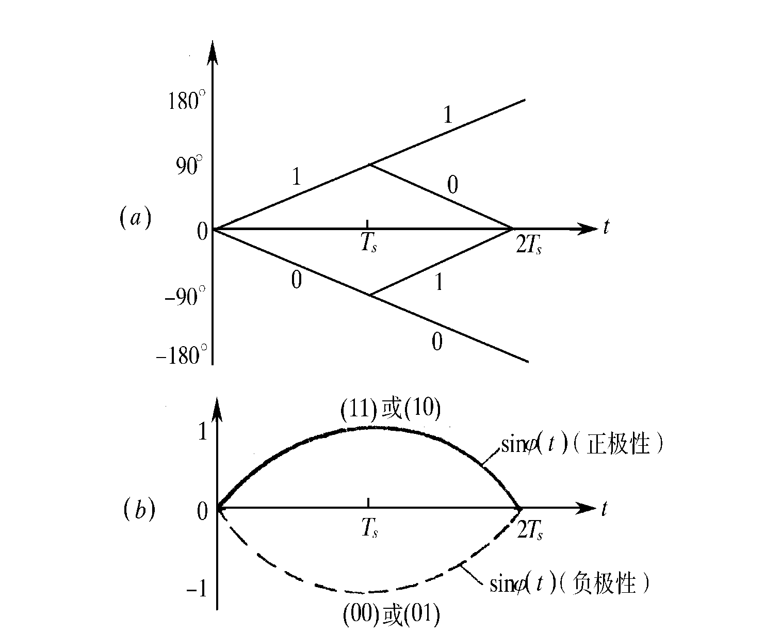
在t ＝ 2T时，θ_{k}(t)的放大画出如下：
θ_{k}(t)

Slide 54
在解调时，若用cos(ω_{c}t + π/2)作为相干载波与此信号相乘，则得到
上式中右端第二项的频率为2ω_{c}。将它用低通滤波器滤除，并省略掉常数(1/2)后，得到输出电压

Slide 55

按照输入码元a_{k}的取值不同，输出电压v₀的轨迹图如下：
因此，若在此2T_{s}期间对上式积分，则：
积分结果为正值时，说明第1个接收码元为“＋1”；
积分结果为负值，则说明第1个接收码元为“－1”。
若输入两码元为“＋1, +1”或“＋1, -1”，则θ_{k}(t)的值在0 < t ≤ 2T_{s}期间始终为正。
v₀(t)
若输入的一对码元为“－1，+1”或“－1，－1”，则θ_{k}(t)的值始终为负。
按照此法，在T_{s} < t ≤ 3T_{s}期间积分，就能判断第2个接收码元的值，依此类推。

Slide 56
用这种方法解调，由于利用了前后两个码元的信息对于前一个码元作判决，故可以提高数据接收的可靠性。
MSK信号延迟解调法方框图
图中两个积分判决器的积分时间长度均为2T_{s}，但是错开时间T_{s}。上支路的积分判决器先给出第2i个码元输出，然后下支路给出第(2i+1)个码元输出。
[(2i-1)T_{s}, (2i+1)T_{s}]
×
积分判决
MSK信号
解调输出
•
载波提取
[2iT_{s}, 2(i+1)T_{s}]
×
积分判决

Slide 57
第8章 新型数字带通调制技术
8.1 正交振幅调制(QAM)
8.2 最小频移键控和高斯最小频移键控
8.3 正交频分复用
8.2.1 正交2FSK信号的最小频率间隔
8.2.2 MSK信号的基本原理
8.2.3 MSK信号的产生和解调
8.2.4 MSK信号的功率谱
8.2.5 MSK信号的误码率性能
8.2.6 高斯最小频移键控

Slide 58
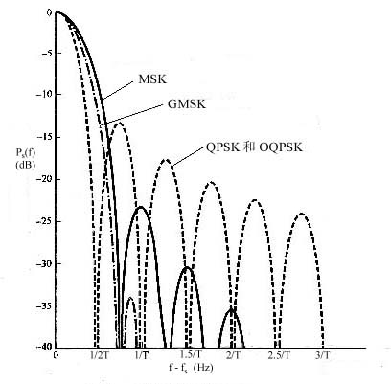
8.2.4 MSK信号的功率谱
MSK信号的归一化（平均功率＝1 W时）单边功率谱密度P_{s}(f)的计算结果如下
按照上式画出的曲线在下图中用实线示出。应当注意，图中横坐标是以载频为中心画的，即横坐标代表频率(f – f_{s}) 。

Slide 59
由此图可见，与QPSK和OQPSK信号相比：MSK信号的功率谱密度更为集中，即其旁瓣下降得更快。故它对于相邻频道的干扰较小。

Slide 60
计算表明，包含90％信号功率的带宽B近似值如下：
对于QPSK、OQPSK、MSK： B ≅ 1/T_{s} Hz；
对于BPSK： B ≅ 2/T_{s} Hz；
而包含99％信号功率的带宽近似值为：
对于 MSK： B ≅ 1.2/T_{s} Hz
对于 QPSK及OPQSK： B ≅ 6/T_{s} Hz
对于 BPSK： B ≅ 9/T_{s} Hz
由此可见，MSK信号的带外功率下降非常快。

Slide 61
第8章 新型数字带通调制技术
8.1 正交振幅调制(QAM)
8.2 最小频移键控和高斯最小频移键控
8.3 正交频分复用
8.2.1 正交2FSK信号的最小频率间隔
8.2.2 MSK信号的基本原理
8.2.3 MSK信号的产生和解调
8.2.4 MSK信号的功率谱
8.2.5 MSK信号的误码率性能
8.2.6 高斯最小频移键控

Slide 62
8.2.5 MSK信号的误码率性能
MSK信号是用极性相反的半个正（余）弦波形去调制两个正交的载波。
因此，当用匹配滤波器分别接收每个正交分量时，MSK信号的误比特率性能和2PSK、QPSK及OQPSK等的性能一样。
但是，若把它当作FSK信号用相干解调法在每个码元持续时间Ts内解调，则其性能将比2PSK信号的性能差3dB。

Slide 63
第8章 新型数字带通调制技术
8.1 正交振幅调制(QAM)
8.2 最小频移键控和高斯最小频移键控
8.3 正交频分复用
8.2.1 正交2FSK信号的最小频率间隔
8.2.2 MSK信号的基本原理
8.2.3 MSK信号的产生和解调
8.2.4 MSK信号的功率谱
8.2.5 MSK信号的误码率性能
8.2.6 高斯最小频移键控

Slide 64
8.2.6 高斯最小频移键控
在进行MSK调制前将矩形信号脉冲先通过一个高斯型的低通滤波器。这样的体制称为高斯最小频移键控(GMSK)。
此高斯型低通滤波器的频率特性表示式为：
式中，B － 滤波器的3 dB带宽。
将上式作逆傅里叶变换，得到此滤波器的冲激响应h(t)：
式中
由于h(t)为高斯特性，故称为高斯型滤波器。

Slide 65
GMSK信号的功率谱密度很难分析计算，用计算机仿真方法得到的结果也示于图中
仿真时采用的BT_{s} = 0.3，即滤波器的3 dB带宽B等于码元速率的0.3倍。

Slide 66
GMSK应用：
在GSM制的蜂窝网中就是采用BT_{s} = 0.3的GMSK调制
这是为了得到更大的用户容量，因为在那里对带外辐射的要求非常严格。
GMSK体制的缺点：
是有码间串扰。BT_{s} 值越小，码间串扰越大。

Slide 67
第8章 新型数字带通调制技术
8.1 正交振幅调制(QAM)
8.2 最小频移键控和高斯最小频移键控
8.3 正交频分复用

Slide 68
8.3.1 概述
回顾：前述调制，都是采用一个正弦型振荡作为载波，将基带调制到载波上。
若信道不理想，很难保持理想传输特性时，会产生严重的信号失真和码间串扰。如：
短波无线信道
低速的数字信道
解决：
均衡
采用多载波，将信道分成多个子信道。

Slide 69
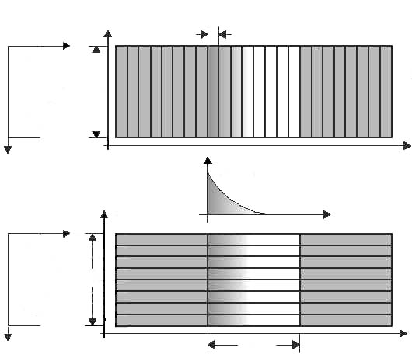
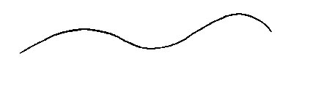
单载波调制&多载波调制
单载波体制：
码元持续时间T_{s}短，但占用带宽B大；
|C(f)|
f
T_{s}
B
f
单载波调制
t
由于信道特性|C(f)|不理想，产生码间串扰。
c(t)
|C(f)|
f
t
B
f
多载波调制
NT_{s}
t
图8-12 13 多载波调制原理

Slide 70
单载波调制&多载波调制
多载波体制：
将信道分成许多子信道。
假设有10个子信道，则每个载波的调制码元速率将降低至1/10，每个子信道的带宽也随之减小为1/10
|C(f)|
f
T_{s}
若子信道的带宽足够小，则可以认为信道特性接近理想信道特性，码间串扰可以得到有效的克服
B
f
单载波调制
t
c(t)
|C(f)|
f
t
B
f
多载波调制
NT_{s}
t
图8-12 13 多载波调制原理

Slide 71
正交频分复用(OFDM)
OFDM ：一类多载波并行调制体制
OFDM的特点：
为了提高频率利用率和增大传输速率，各路子载波的已调信号频谱有部分重叠；
各路已调信号是严格正交的，以便接收端能完全地分离各路信号；
每路子载波的调制是多进制调制；
每路子载波的调制制度可以不同，根据各个子载波处信道特性的优劣不同采用不同的体制。如：2DPSK和256QAM分别用于不同信道。此外，还可以自适应地改变调制体制以适应信道特性的变化。

Slide 72
正交频分复用(OFDM)
OFDM的应用：
广泛应用于非对称数字用户环路（ADSL）、高清电视信号传输（HDTV）、WLAN、WWAN、蜂窝网
OFDM的缺点：
对信道产生的频率偏移和相位噪声很敏感；
信号峰值功率和平均功率的比值较大，这将会降低射频功率放大器的效率。

Slide 73
8.3.2 OFDM的基本原理
表示式
设在一个OFDM系统中有N个子信道，每个子信道采用的子载波为
B_{k} － 第k路子载波的振幅，它受基带码元的调制
f_{k} － 第k路子载波的频率
ϕ_{k} － 第k路子载波的初始相位
则在此系统中的N路子信号之和可以表示为

Slide 74
实数
复数
改写
改写后， B_{k}是复数，第k路子信道的复输入数据。
因此，上式右端是一个复函数。但是，物理信号s(t)是实函数。
所以，若希望用上式的形式表示一个实函数，式中的输入复数据B_{k}应该使上式右端的虚部等于零。
如何做到这一点，将在以后讨论。

Slide 75
正交条件
为了使这N路子信道信号在接收时能够完全分离，要求它们满足正交条件。
在码元持续时间Ts内任意两个子载波都正交的条件是：
上式可以用三角公式改写成

Slide 76
它的积分结果为
令上式等于0的条件是：
其中m = 整数和n = 整数；并且ϕ_{k}和ϕ_{i}可以取任意值。

Slide 77
由上式解出，要求
f_{k} = (m + n)/2T_{s}， f_{i} = (m – n)/2T_{s}
即要求:
子载频满足 f_{k} = k/2T_{s} ，式中 k = 整数；
且要求子载频间隔Δf = f_{k} – f_{i} = n/T_{s}，
故要求的最小子载频间隔为
Δf_{min} = 1/T_{s}
这就是子载频正交的条件。

Slide 78
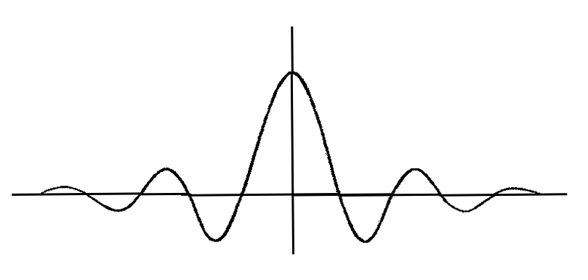
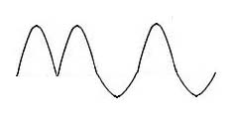
OFDM的频域特性
设在一个子信道中，子载波的频率为f_{k}、码元持续时间为T_{s} ，则此码元的波形和其频谱密度画出如下图：
f_{k}+1/T_{s}
t
f
f_{k}
T_{s}

Slide 79
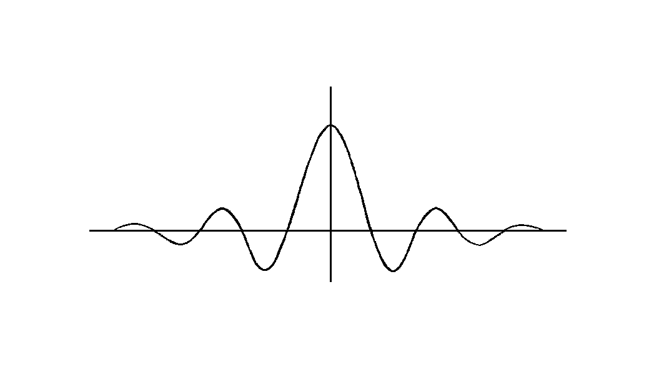
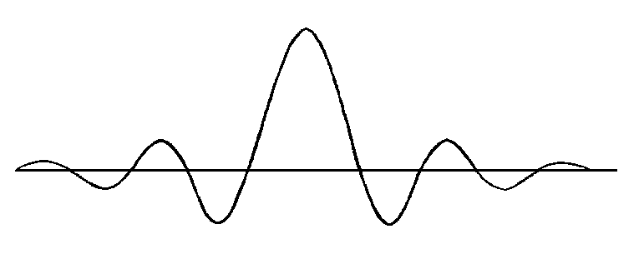
在OFDM中，各相邻子载波的频率间隔等于最小容许间隔
故各子载波合成后的频谱密度曲线如下图
由图看，各路子载波的频谱重叠，但实际上在一个码元持续时间内它们正交。故在接收端很容易利用此正交特性将各路子载波分离开。
Δf
f
f_{k}
f_{k}＋2/T_{s}
采用这样密集的子载频，并且在子信道间不需要保护频带间隔，因此能够充分利用频带。这是OFDM的一大优点。
f_{k}＋1/T_{s}

Slide 80
在子载波受调制后，若采用的是BPSK、QPSK、4QAM、64QAM等类调制制度，则其各路频谱的位置和形状没有改变，仅幅度和相位有变化，故仍保持其正交性，因为ϕ_{k}和ϕ_{i}可以取任意值而不影响正交性。
各路子载波的调制制度可以不同，按照各个子载波所处频段的信道特性采用不同的调制制度，并且可以随信道特性的变化而改变，具有很大的灵活性。这是OFDM体制的又一个重要优点。

Slide 81
OFDM体制的频带利用率
设一OFDM系统中共有N路子载波，子信道码元持续时间为Ts，每路子载波均采用M 进制的调制，则它占用的频带宽度等于
频带利用率为单位带宽传输的比特率：
当N很大时，
f
f_{k}
f_{k}＋1/T_{s}
比特率

Slide 82
若用单个载波的M 进制码元传输，为得到相同的传输速率，则码元持续时间应缩短为(T_{s} /N)，而占用带宽等于(2N/T_{s})
故单载波时的频带利用率为
结论：
OFDM和单载波体制相比，频带利用率大约增至两倍。

Slide 83
8.3.3 OFDM的实现：以MQAM调制为例
复习DFT公式
设一个时间信号s(t)的抽样函数为s(k)，其中k = 0, 1, 2, … , K– 1，则s(k)的离散傅里叶变换(DFT)定义为：
并且S(n)的逆离散傅里叶变换(IDFT)为：

Slide 84
若信号的抽样函数s(k)是实函数，则其K点DFT的值S(n)一定满足对称性条件：
式中S*(k)是S(k)的复共轭。
现在，令OFDM信号的ϕ_{k} ＝0，则式

Slide 85
比较：
结论：左式和IDFT式非常相似。
若暂时不考虑两式常数因子的差异以及求和项数(K和N)的不同，则可以：
将IDFT中的K个离散值S(n)当作是K路OFDM并行信号的子信道中信号码元取值B_{k}
IDFT式的左端就相当上式左端的OFDM信号s(t)。
即：可以用计算IDFT的方法来获得OFDM信号。
下面就来讨论如何具体解决这个计算问题。
OFDM：
IDFT：

Slide 86
OFDM信号的产生
码元分组：
先将输入码元序列分成帧，每帧F个码元，即有F比特。
然后将此F比特分成N组，每组中比特数可不同，如图。
第i组中包含的比特数为b_{i}
帧
………
F比特
F比特
F比特
t
T_{s}
………
b₀比特
b₁比特
b₂
b₃比特
t
………
B₀
B₁
B₂
B₃
B_{N-1}
t
B₀
B₁
………
B_{N}
T_{f}
t

Slide 87
码元分组 续
将每组中的b_{i}个比特看作是一个M_{i}进制码元B_{i}，其中b_{i} ＝ log₂ M_{i}
帧
………
F比特
F比特
F比特
t
T_{s}
………
b₀比特
b₁比特
b₂
b₃比特
t
………
B₀
B₁
B₂
B₃
B_{N-1}
t
M_{i}进制码元
B₀
B₁
………
B_{N}
T_{f}
t
经过串/并变换将F个串行码元b_{i}变为N个（路）并行码元B_{i}。各路并行码元B_{i}持续时间相同，均为一帧时间T_{f} = F⋅T_{s}，但是各路码元B_{i}包含的比特数不同。

Slide 88
MQAM调制
这样得到的N路并行码元B_{i}用来对于N个子载波进行不同的MQAM调制。
这时的各个码元B_{i}可能属于不同的M_{i}进制，所以它们各自进行不同的MQAM调制。
MQAM调制中一个码元可以用平面上的一个点表示。而平面上的一个点可以用一个矢量或复数表示。下面用复数B_{i}表示此点。
将M_{i}进制的码元B_{i}变成一一对应的复数B_{i}的过程称为映射过程。

Slide 89
例: 若有一个码元B_{i}是16进制的，它由二进制的输入码元“1100”构成，则它应进行16QAM调制。
设其星座图如下图所示
A
则此16进制码元调制后的相位应该为45°，振幅为A/2^{1/2}
1011
1001
1110
1111
1010
1000
1100
1101
此映射过程就应当将输入码元“1100”映射为 :
0001
0000
0100
0110
0011
0010
0101
0111

Slide 90
用IDFT实现OFDM
首先，令OFDM的最低子载波频率等于0，以满足上式右端第一项（即n = 0时）的指数因子等于1。
为了得到所需的已调信号最终频率位置，可以用上变频的方法将所得OFDM信号的频谱向上搬移到指定的高频上。

Slide 91
其次，我们令K = 2N，使IDFT的项数等于子信道数目N的两倍
并用对称性条件： 由N个并行复数码元序列{B_{i}}，(其中i = 0, 1, 2, …, N – 1)，生成K＝2N个等效的复数码元序列{B_{n}′}，(其中n = 0, 1, 2, …, 2N – 1)
即令{B_{n}′}中的元素等于：

Slide 92
将生成的新码元序列{B_{n}′}作为S(n)，代入IDFT，得
k = 0, 1, 2, …, K-1
式中
它相当于OFDM信号s(t)的抽样值。故s(t)可以表示为
子载波频率f_{k} = n/T_{f} ，(n = 0, 1, 2, … , N - 1)。
离散抽样信号s(k)经过D/A变换后就得到上式的OFDM信号s(t)。

Slide 93
OFDM调制原理方框图
分帧
分组
串/并
变换
编码
映射
IDFT
并/串
变换
D/A
变换
上
变
频
二进制
输入信号
OFDM
信号
.
.
.
.
.
.
.
.
.

Slide 94
第8章 新型数字带通调制技术
8.4小结

